Slide 1

N W Y L
4조
임동명 권오현 노승만 노현우 최홍용

Slide 2
목차
프로젝트 진행순서
팀원소개 및 맡은 역할
project 구조

Slide 3





팀원소개
임동명
권오현
노승만
노현우
최홍용

Slide 4
프로젝트 진행순서
주제 선정
역할분담
파이어베이스 서버구축
기능 구현
디버깅
서버 배포

Slide 5
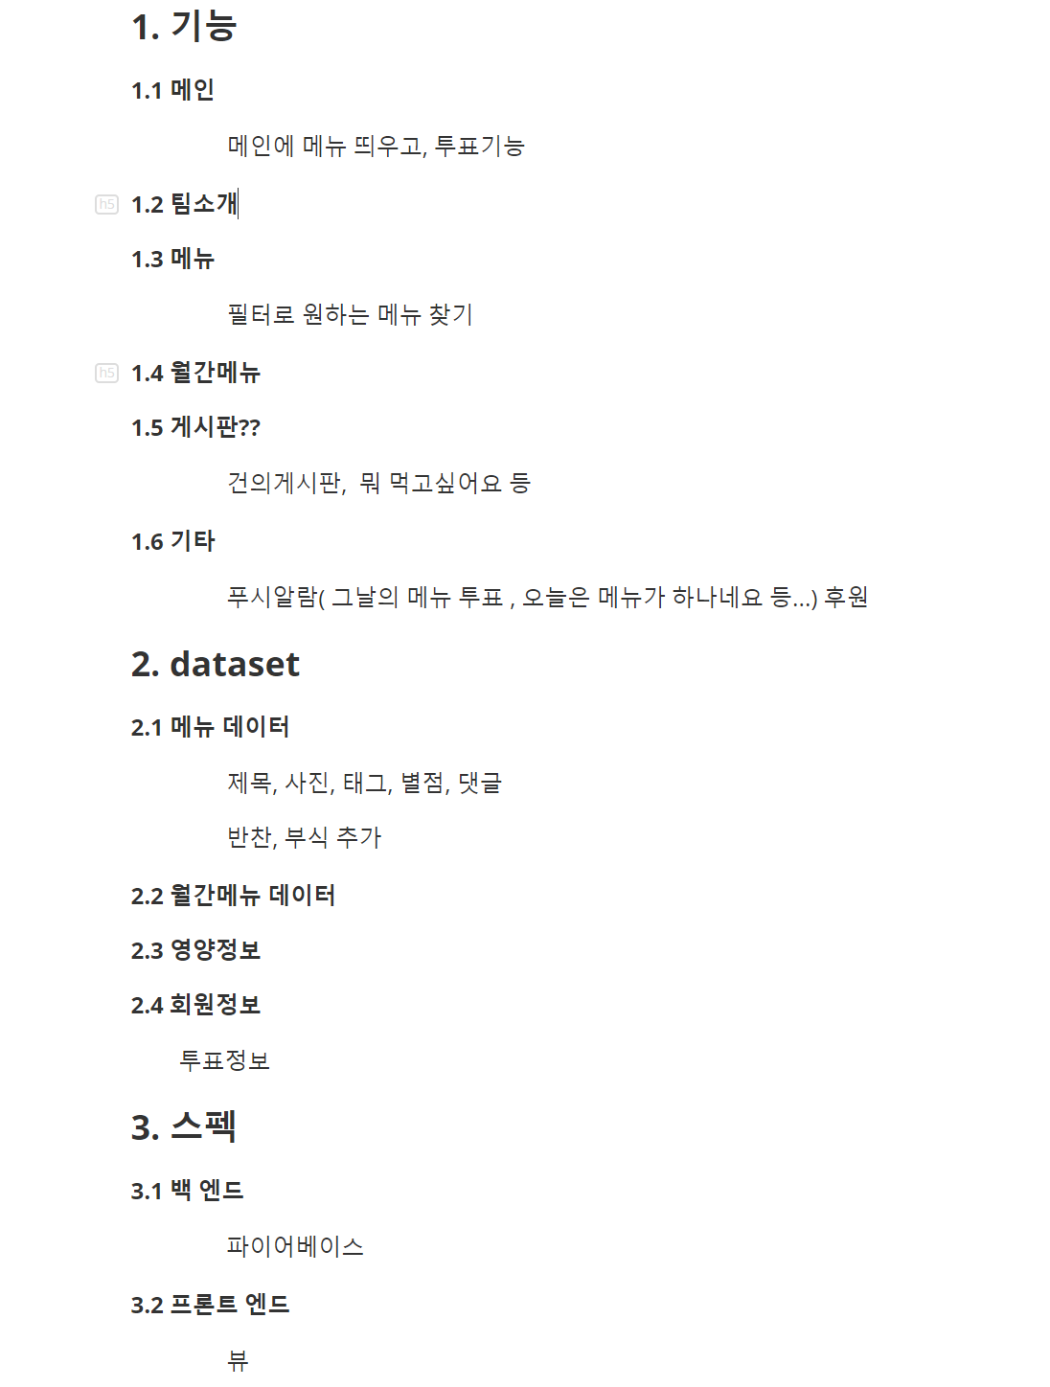
기획

Slide 6
1주차
2주차
3주차
4주차
관리자 페이지
회원(유저) 권한
포트폴리오 & 포스트
메뉴 댓글 구현
메뉴 json 파일 띄우기
페이지로그
메뉴 DB에 추가하기
푸쉬 알림
모달창에 정보띄우기
관리자페이지 UI 개선
유저 정보 확인하기
회원 리스트 가져오기
회원 탈퇴 기능
메뉴 태그별 & 지역별 필터링 기능
메인화면 애니메이션 반응형 동작
관리자페이지 UI 세부 수정
메시지 전송 서비스

Slide 7
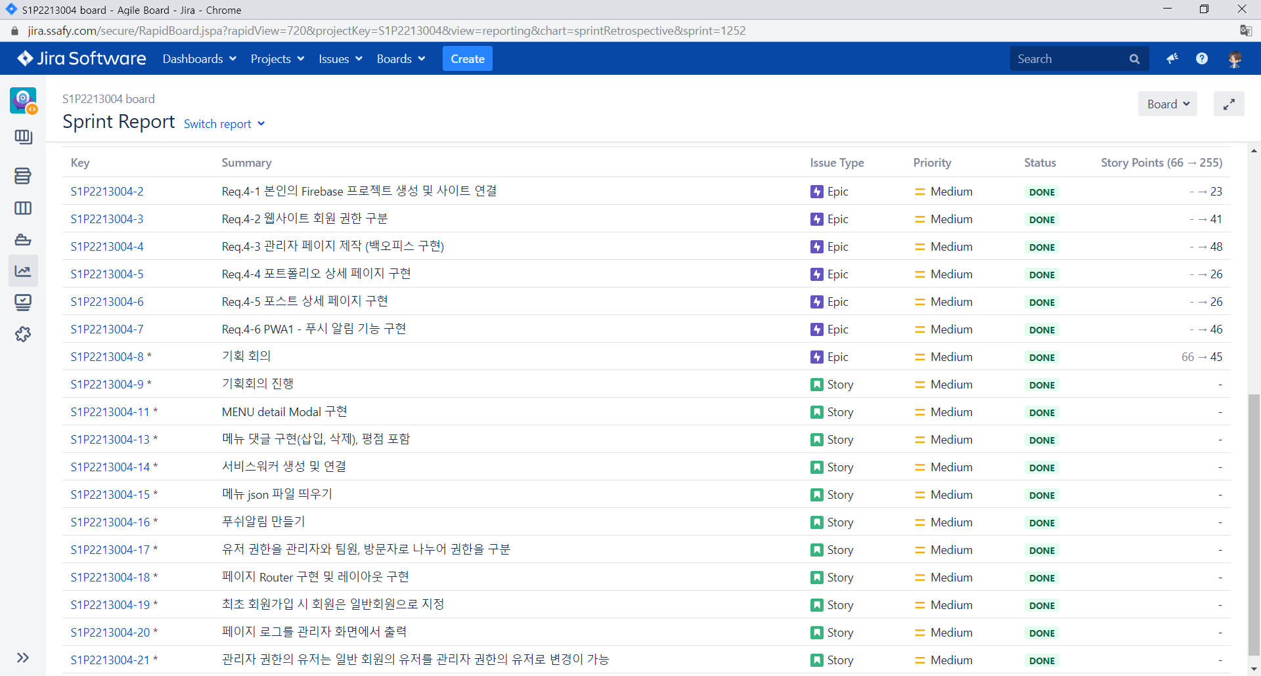
Jira 1주차
관리자 페이지
회원(유저) 권한
포트폴리오 & 포스트
메뉴 댓글 구현
메뉴 json 파일 띄우기
푸쉬알림
페이지로그

Slide 8
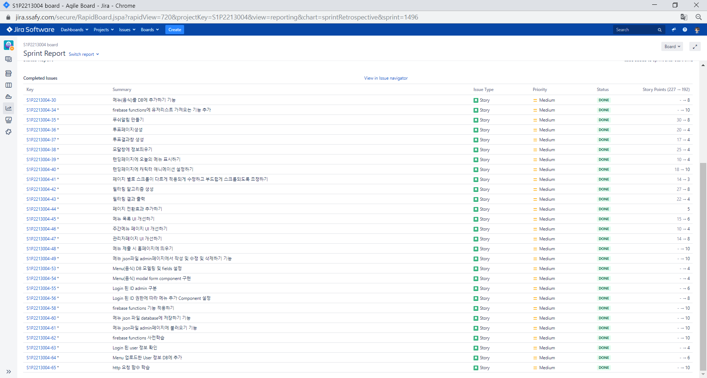
Jira 2주차
메뉴 DB에 추가하기
푸쉬 알림
모달창에 정보띄우기
관리자페이지 UI 개선
유저 정보 확인하기

Slide 9
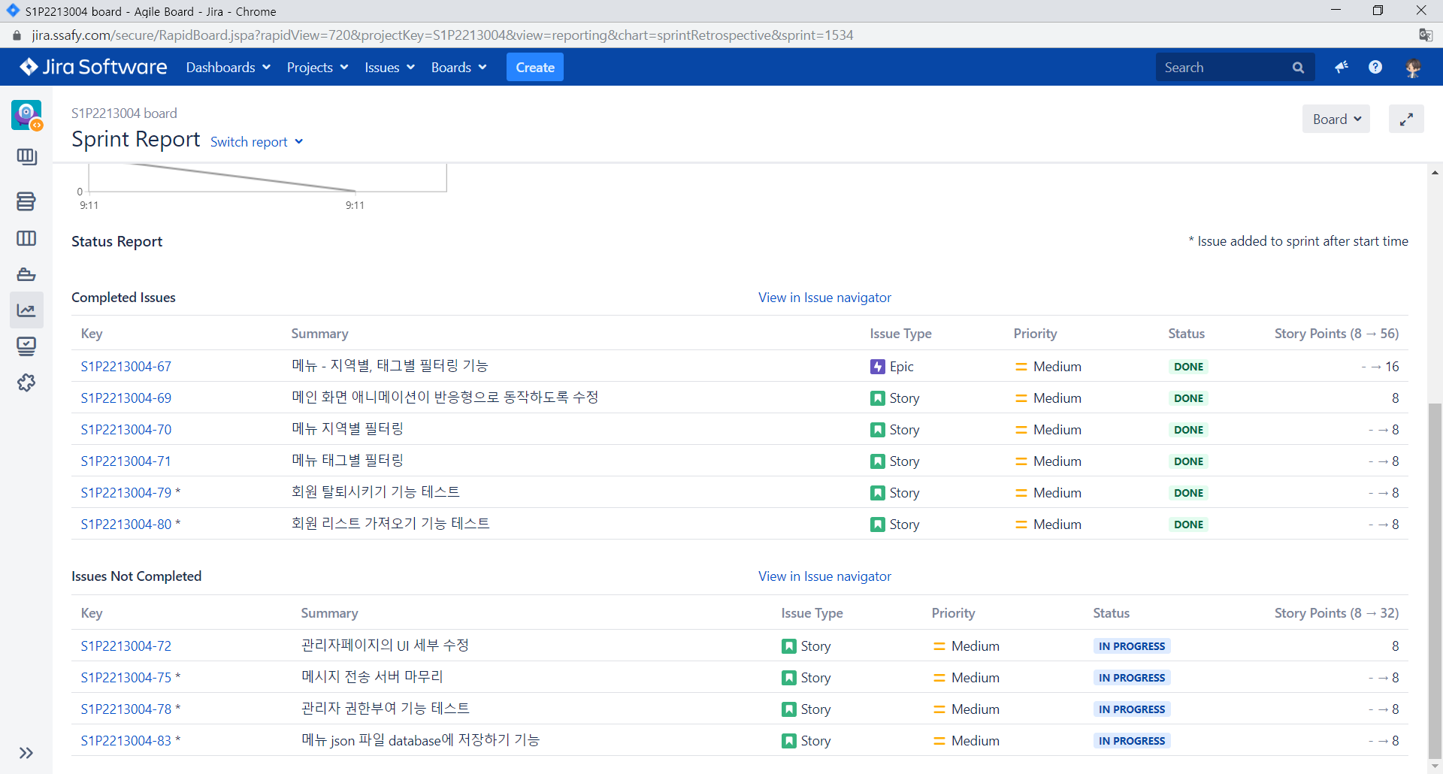
Jira 3주차
회원 리스트 가져오기
회원 탈퇴 기능
메뉴 태그별 & 지역별 필터링
메인화면 애니메이션 반응형 동작

Slide 10
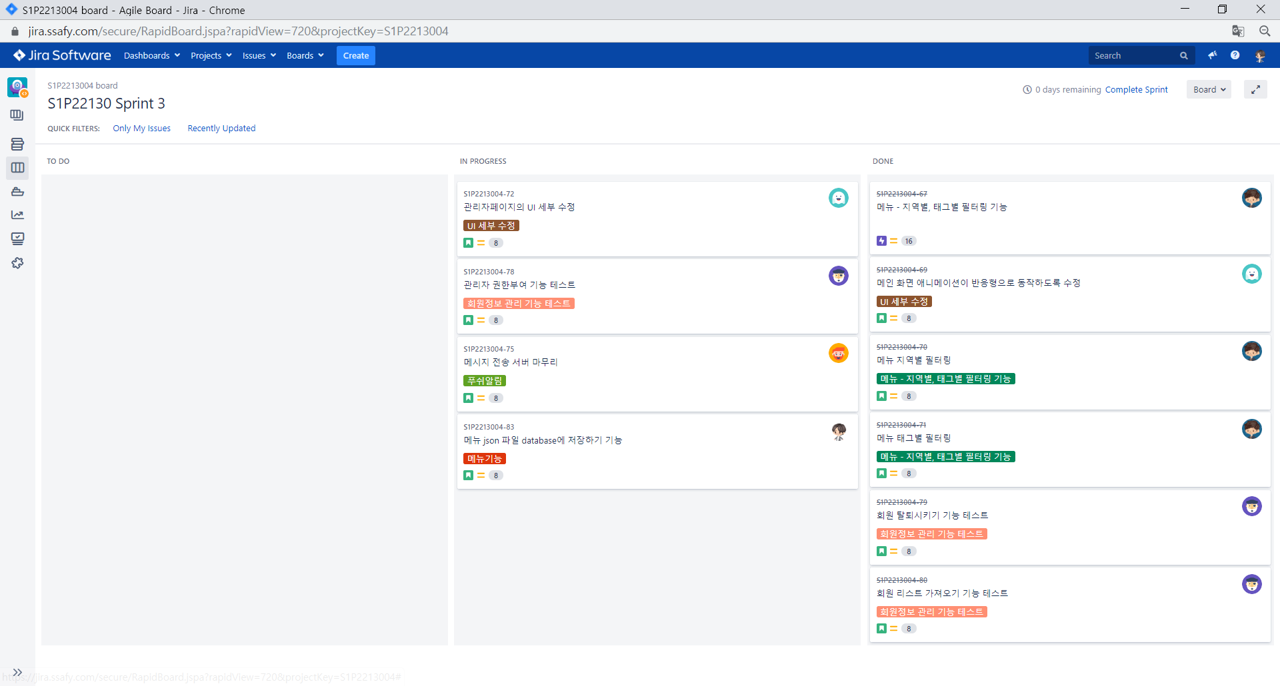
Jira 4주차
관리자페이지 UI 세부 수정
메시지 전송 서비스

Slide 11
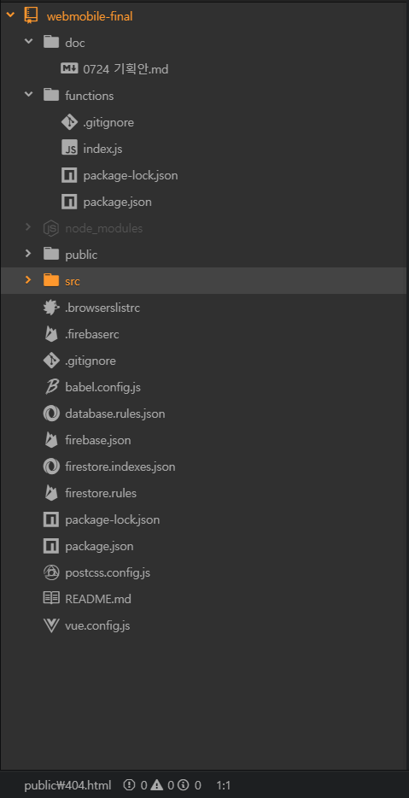
프로젝트 구조

Slide 12
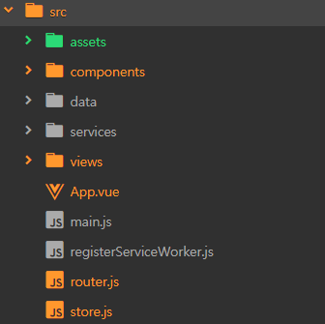
SRC 구조
assets
components
data
services
views

Slide 13
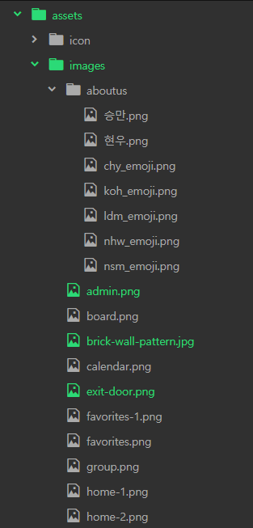
assets
프로젝트에 사용하는 이미지

Slide 14
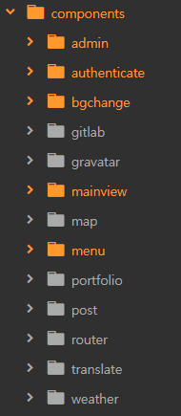
components
프로젝트의 기능들
컴포넌트의 폴더화

Slide 15
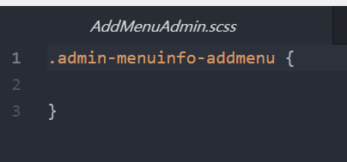
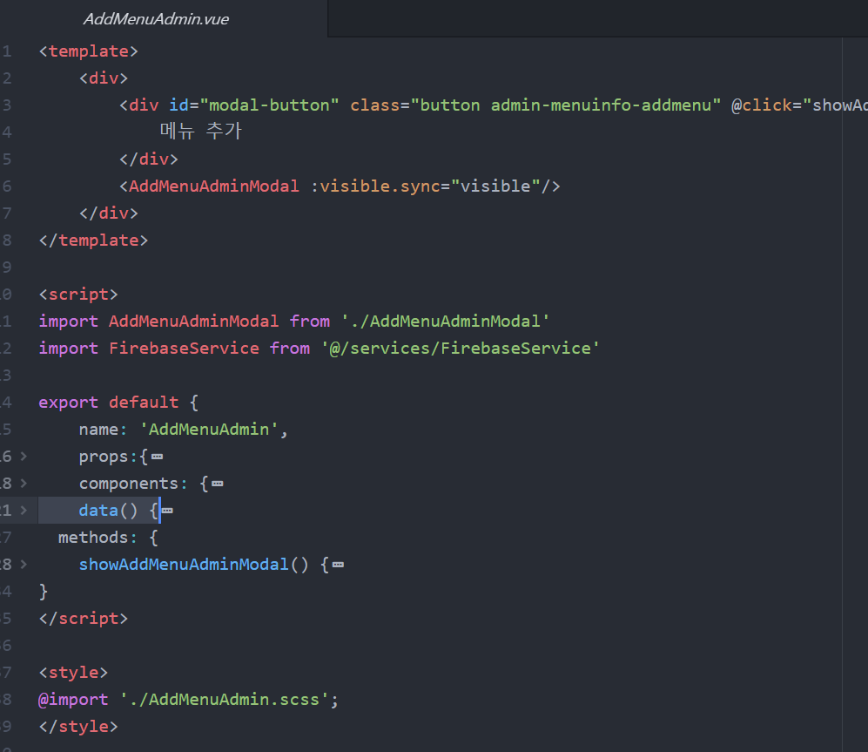
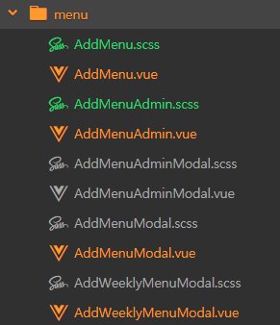
components 세부
컴포넌트를 scss와 vue로 나눔

Slide 16
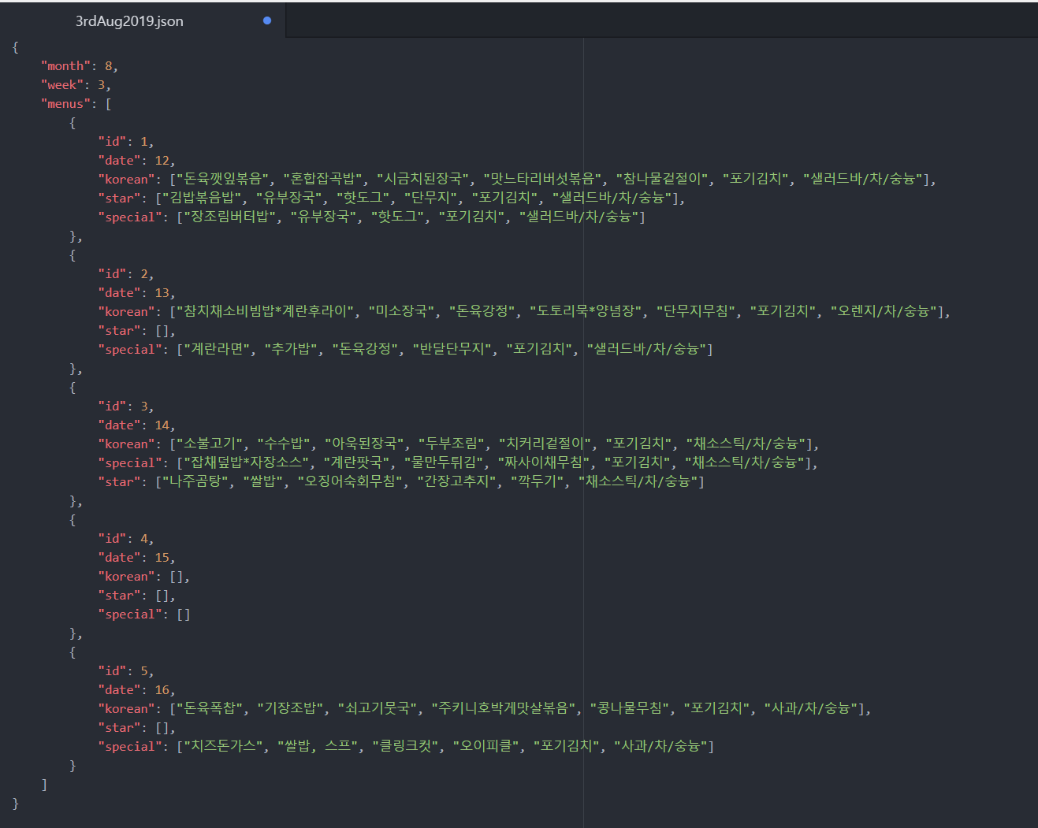
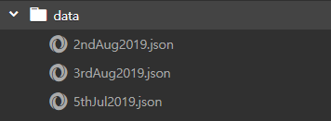
data
월간메뉴 json파일

Slide 17
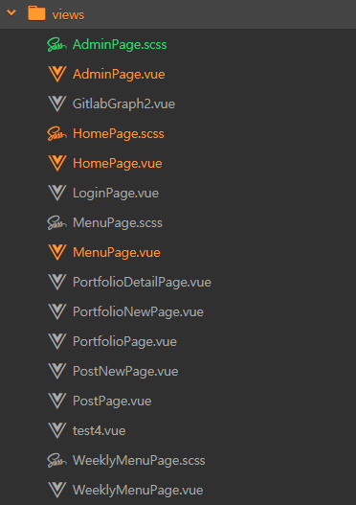
views
기능을 화면에 표시

Slide 18
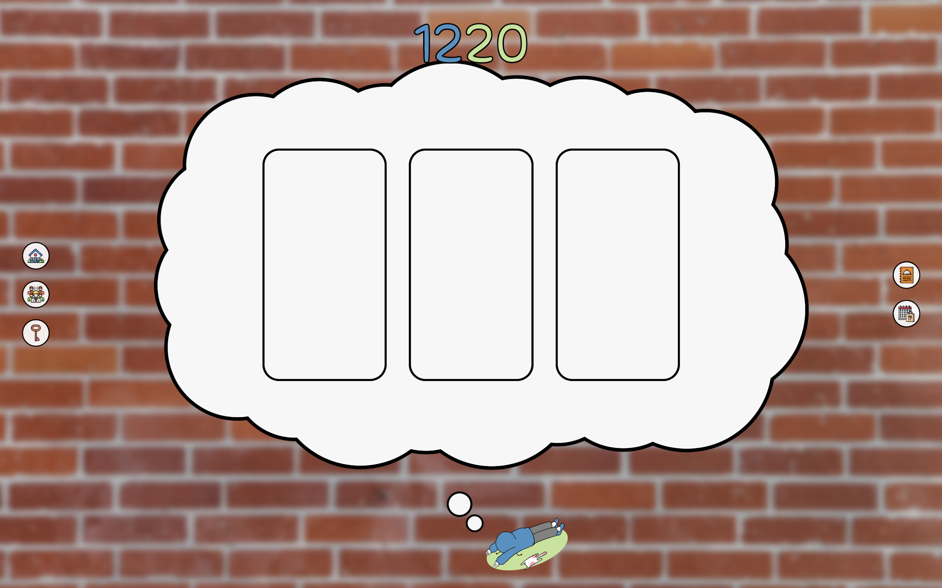





메인 화면

Slide 19
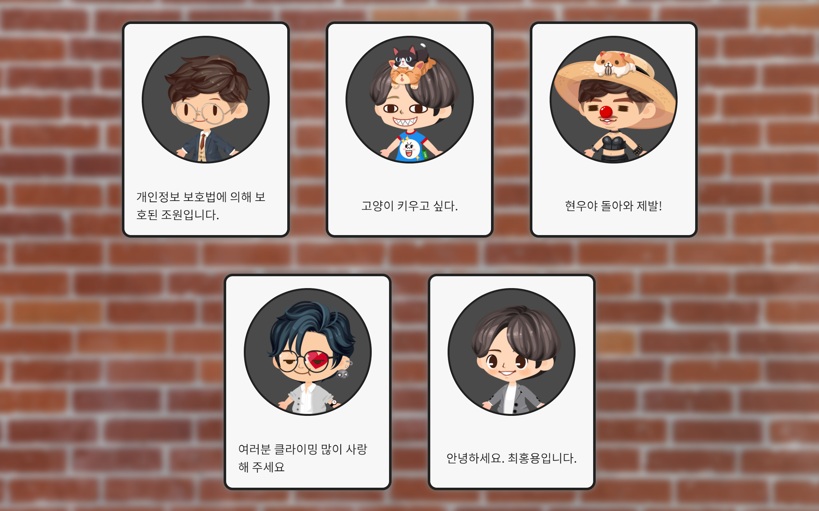
프로필 화면

Slide 20
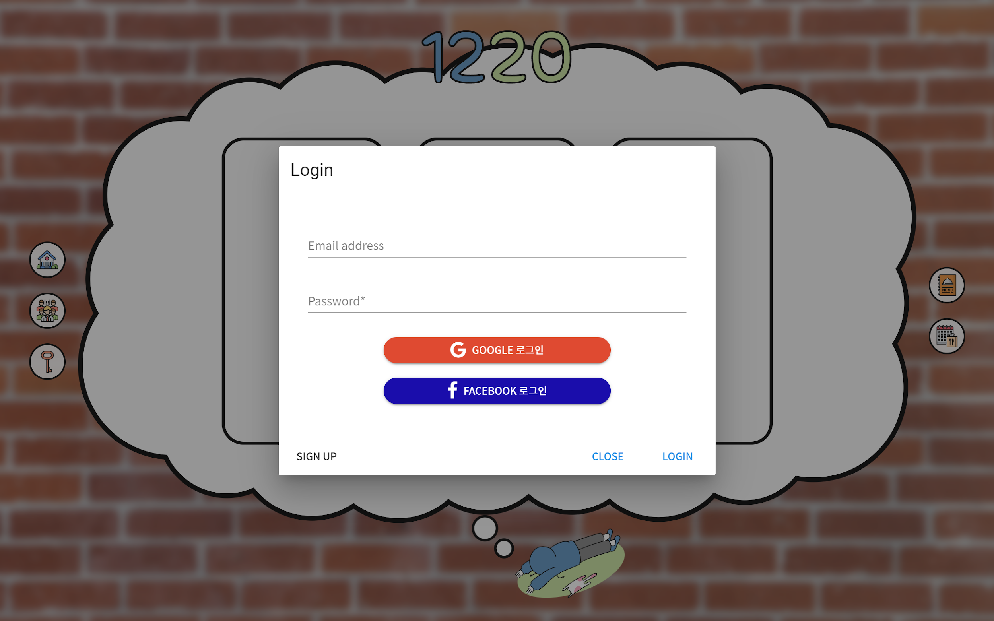
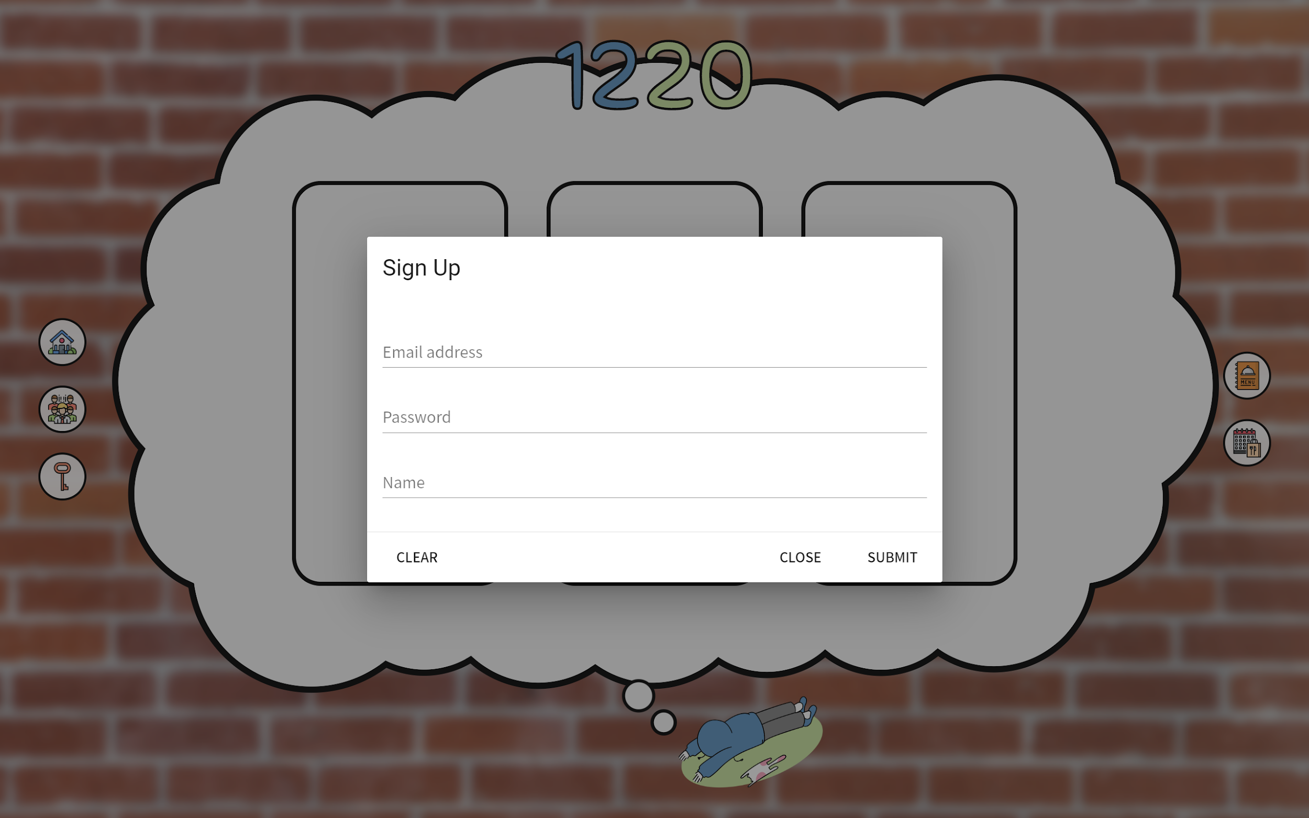
로그인
로그인
회원가입

Slide 21
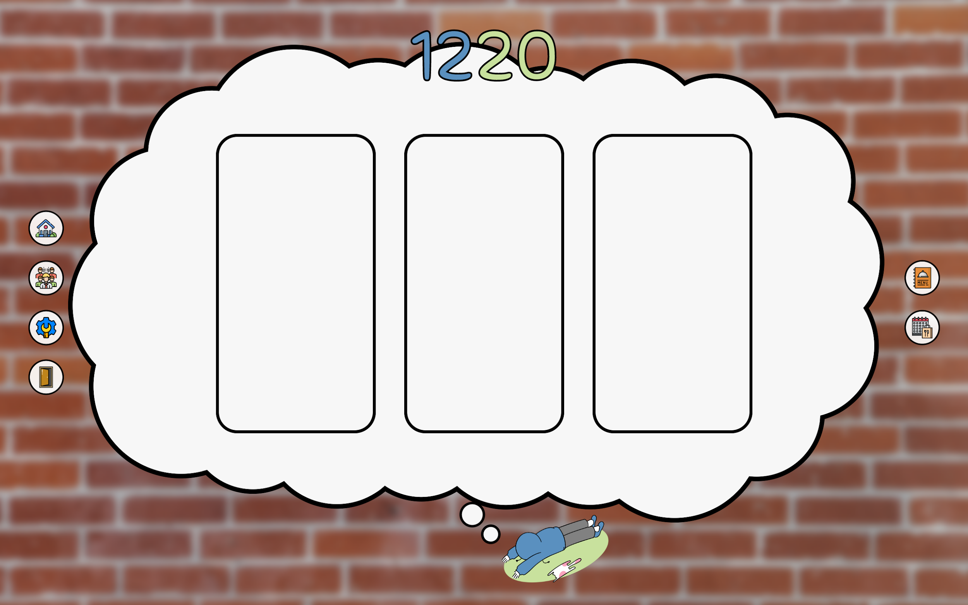
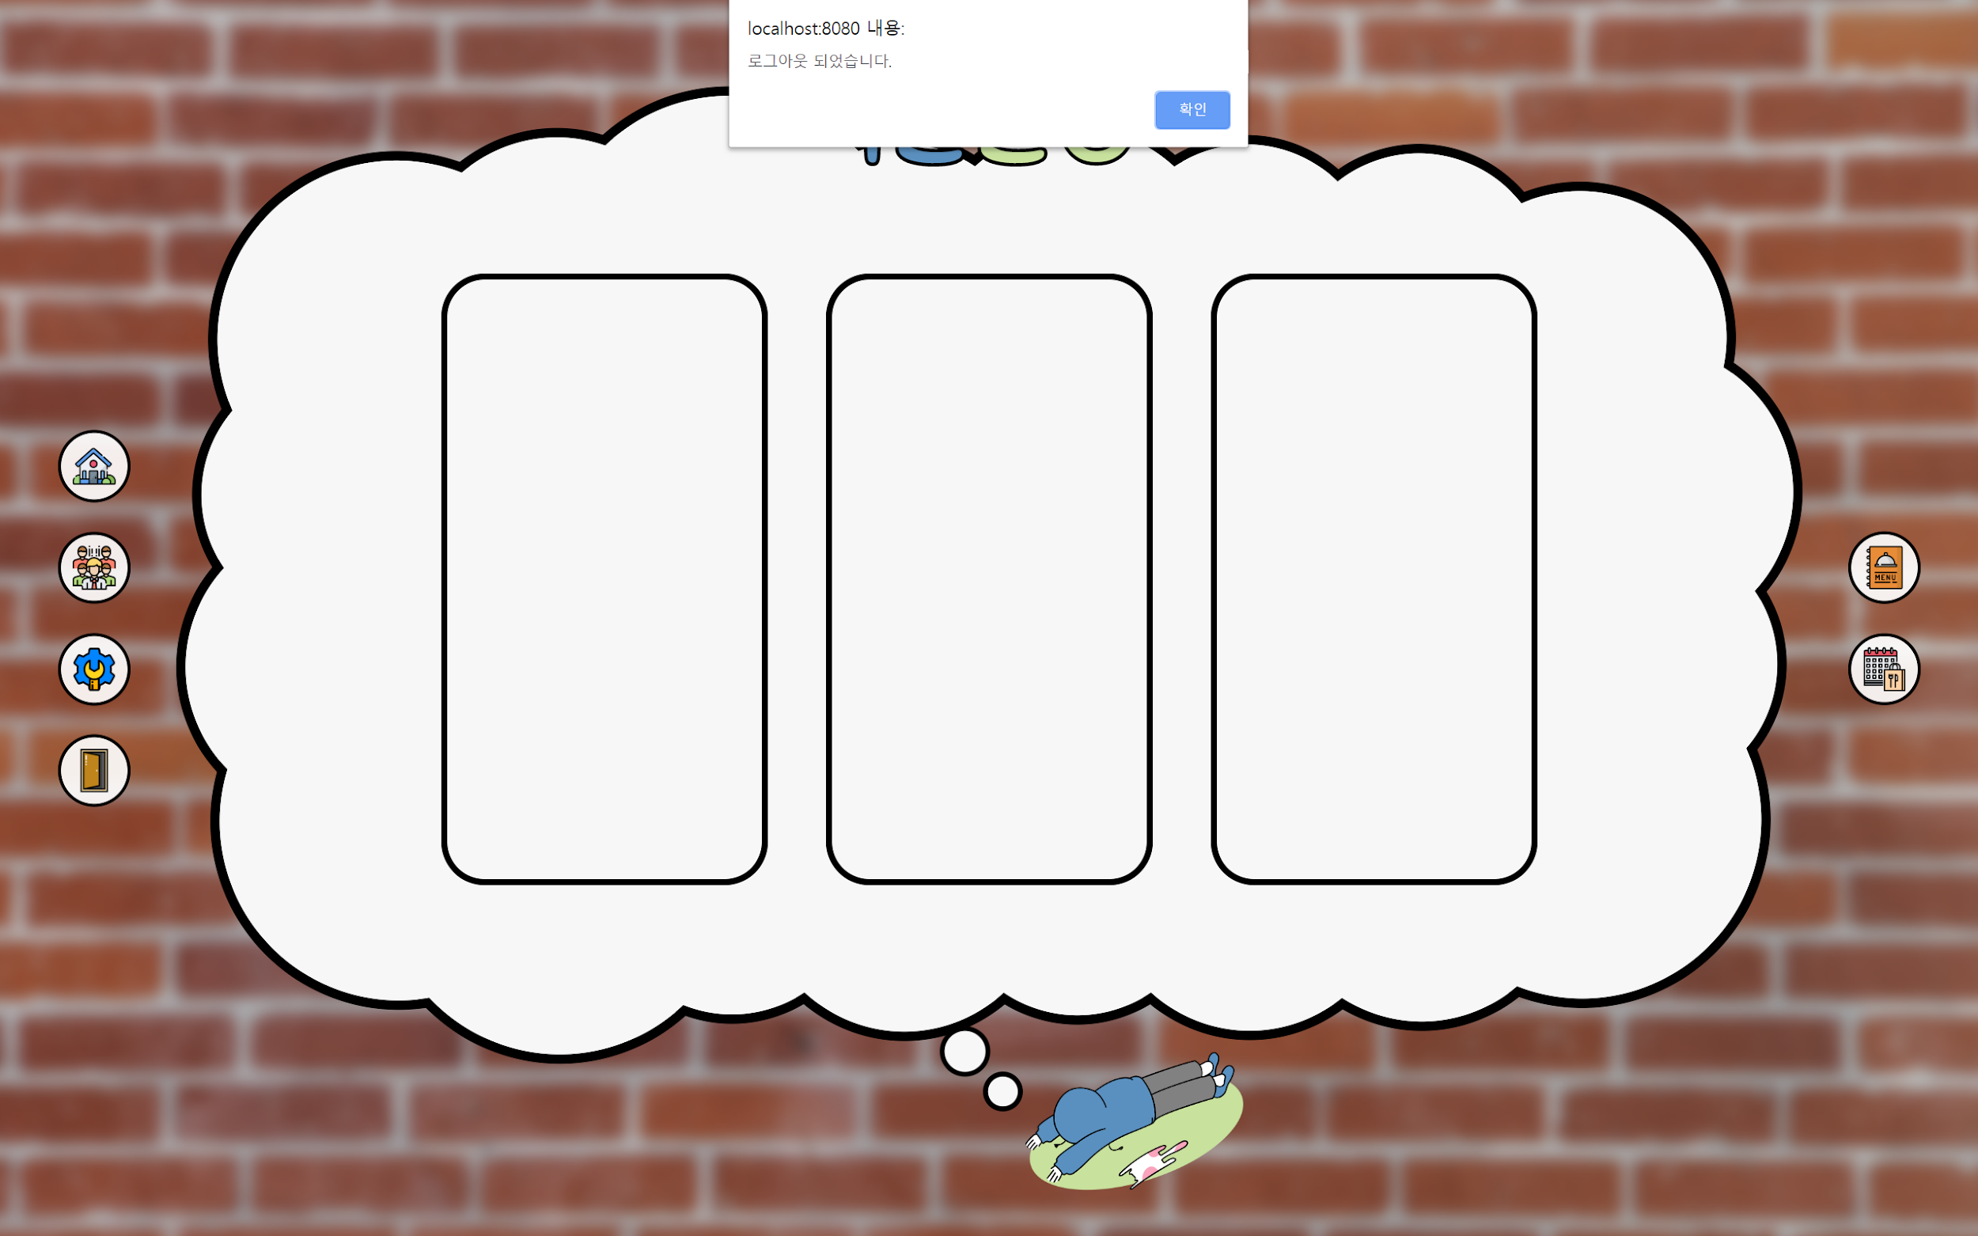
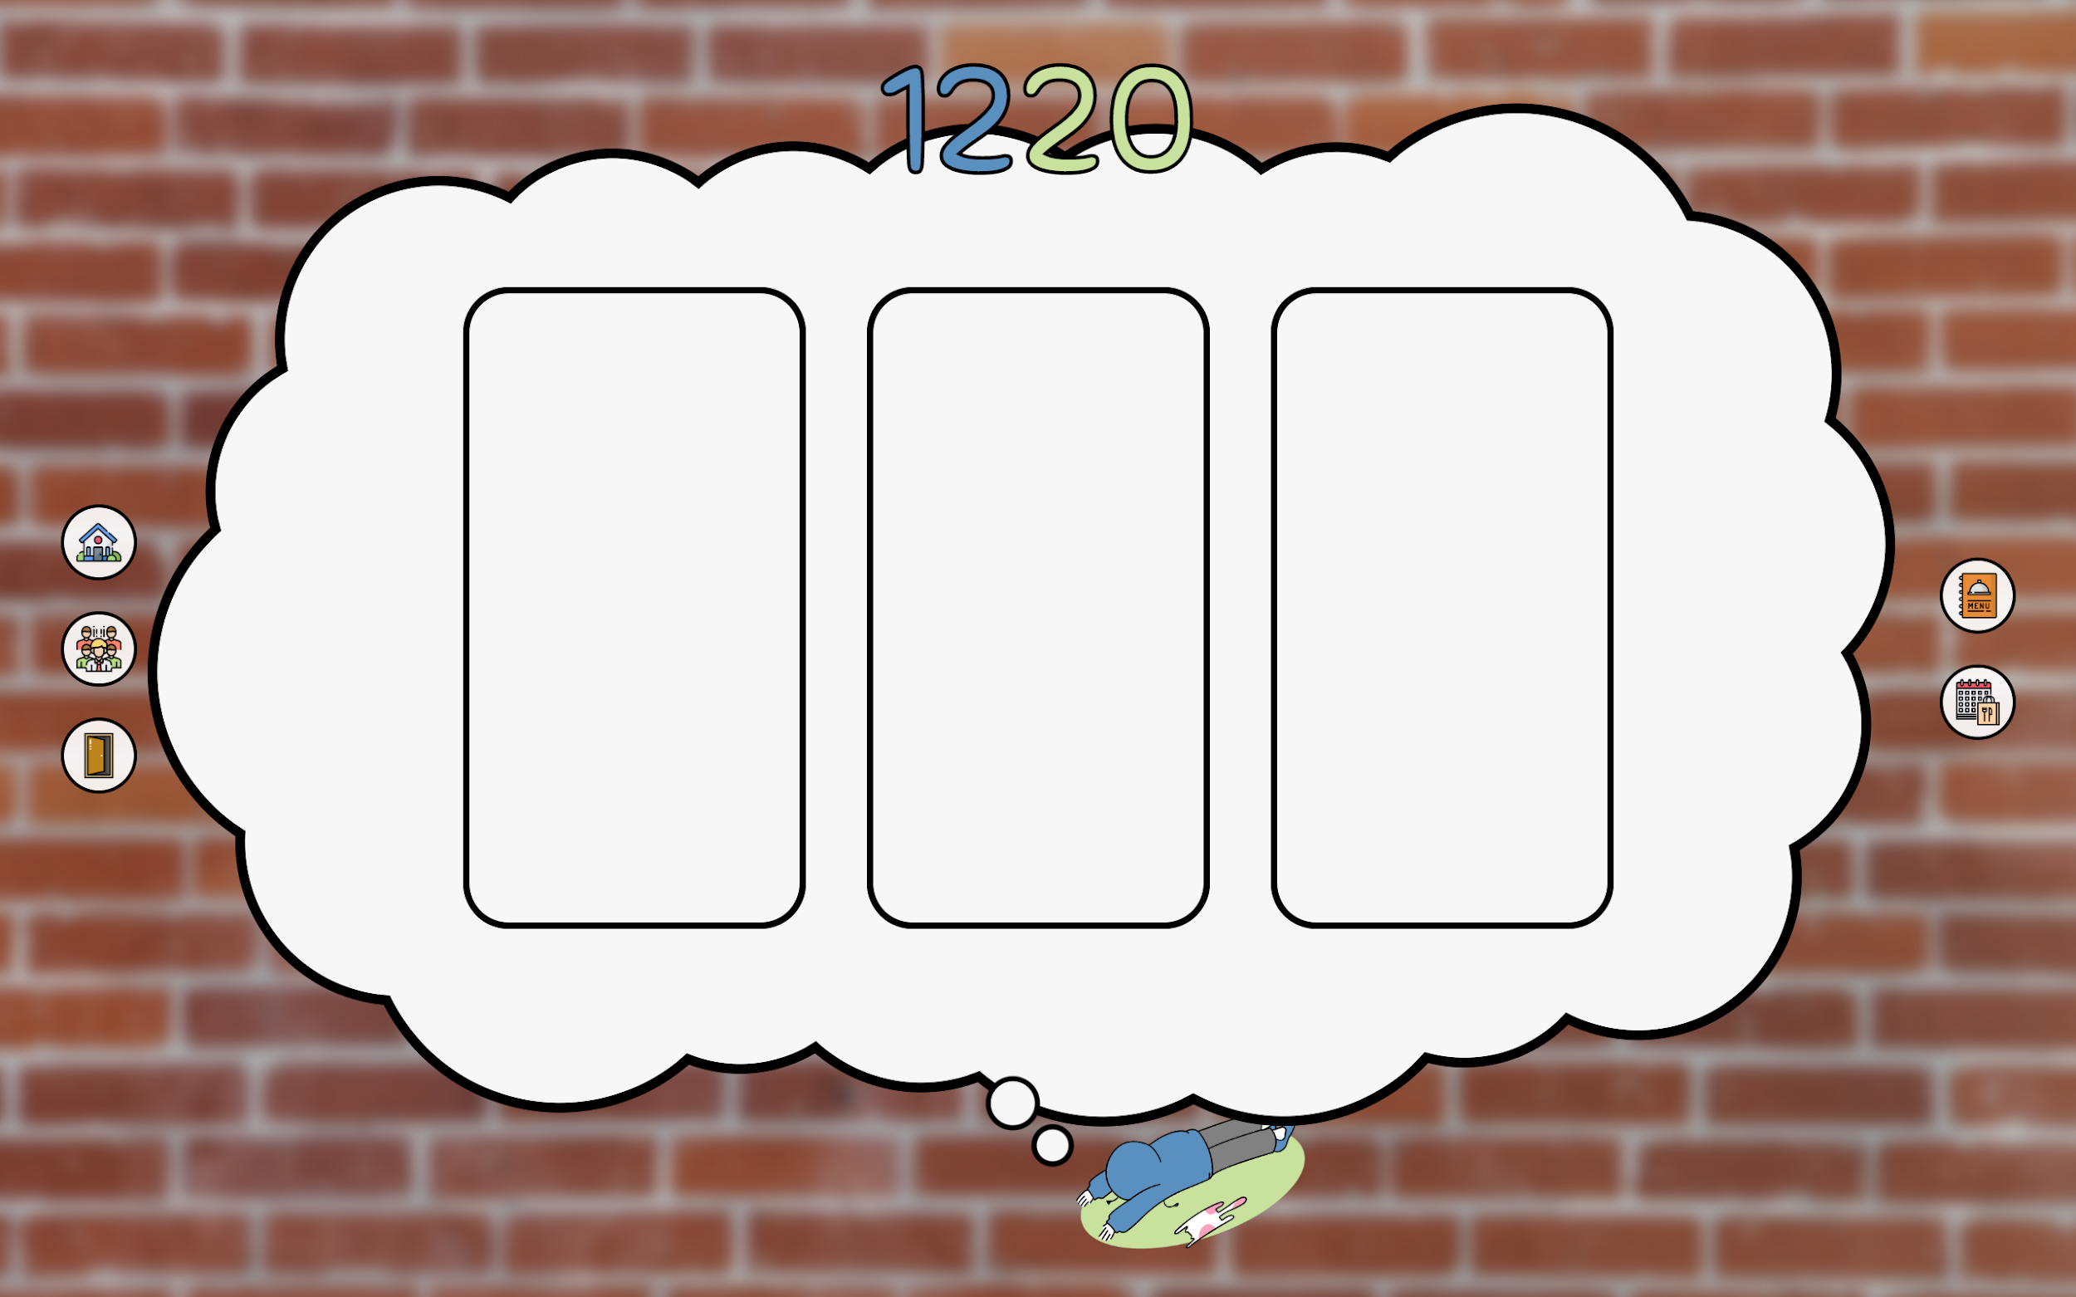
views
기능을 화면에 표시

Slide 22

관리자 페이지

Slide 23
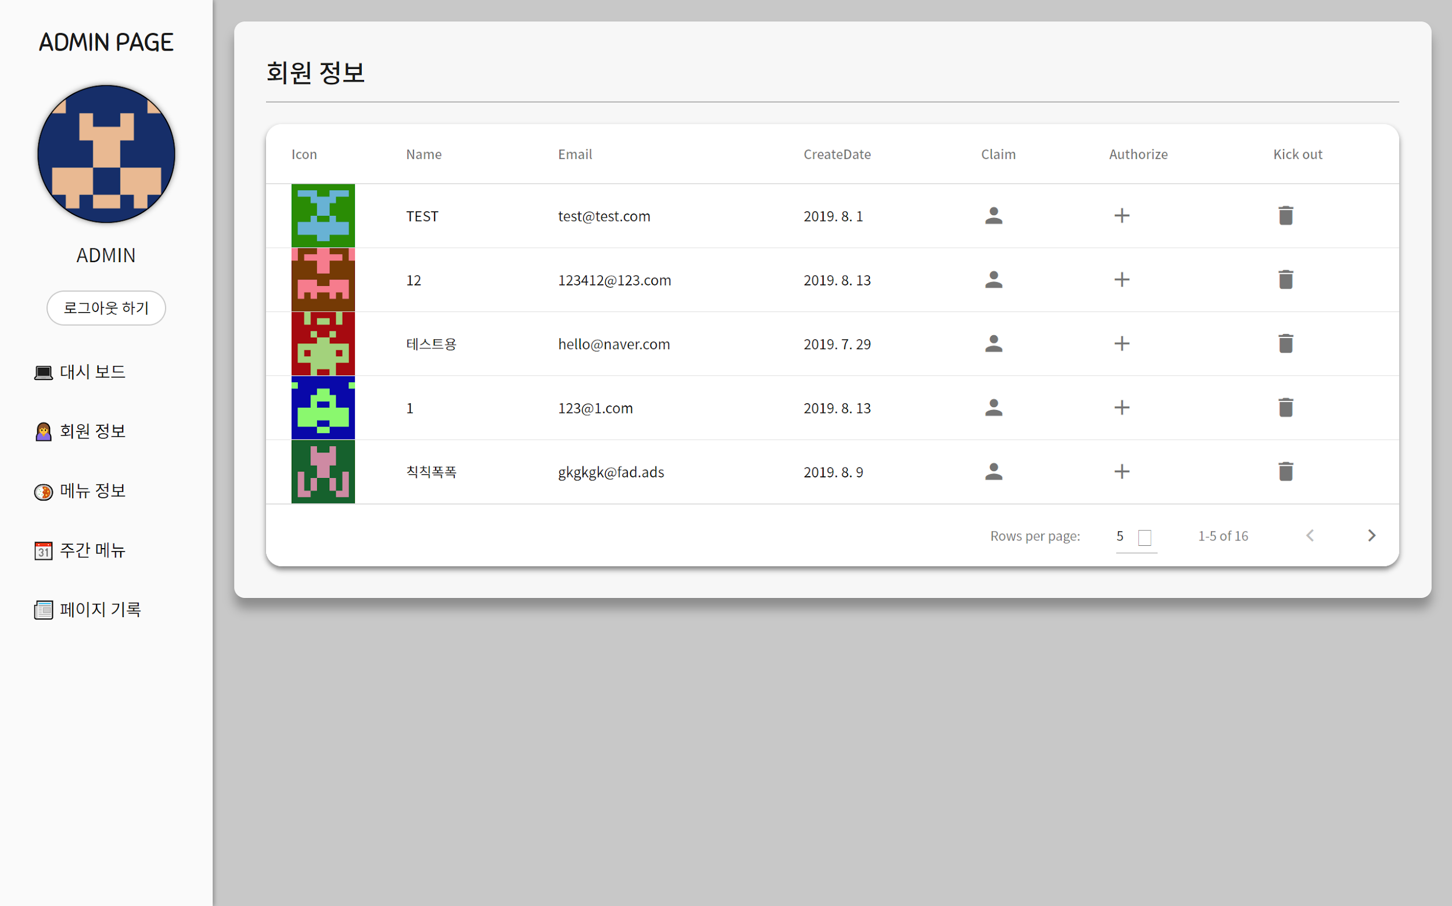
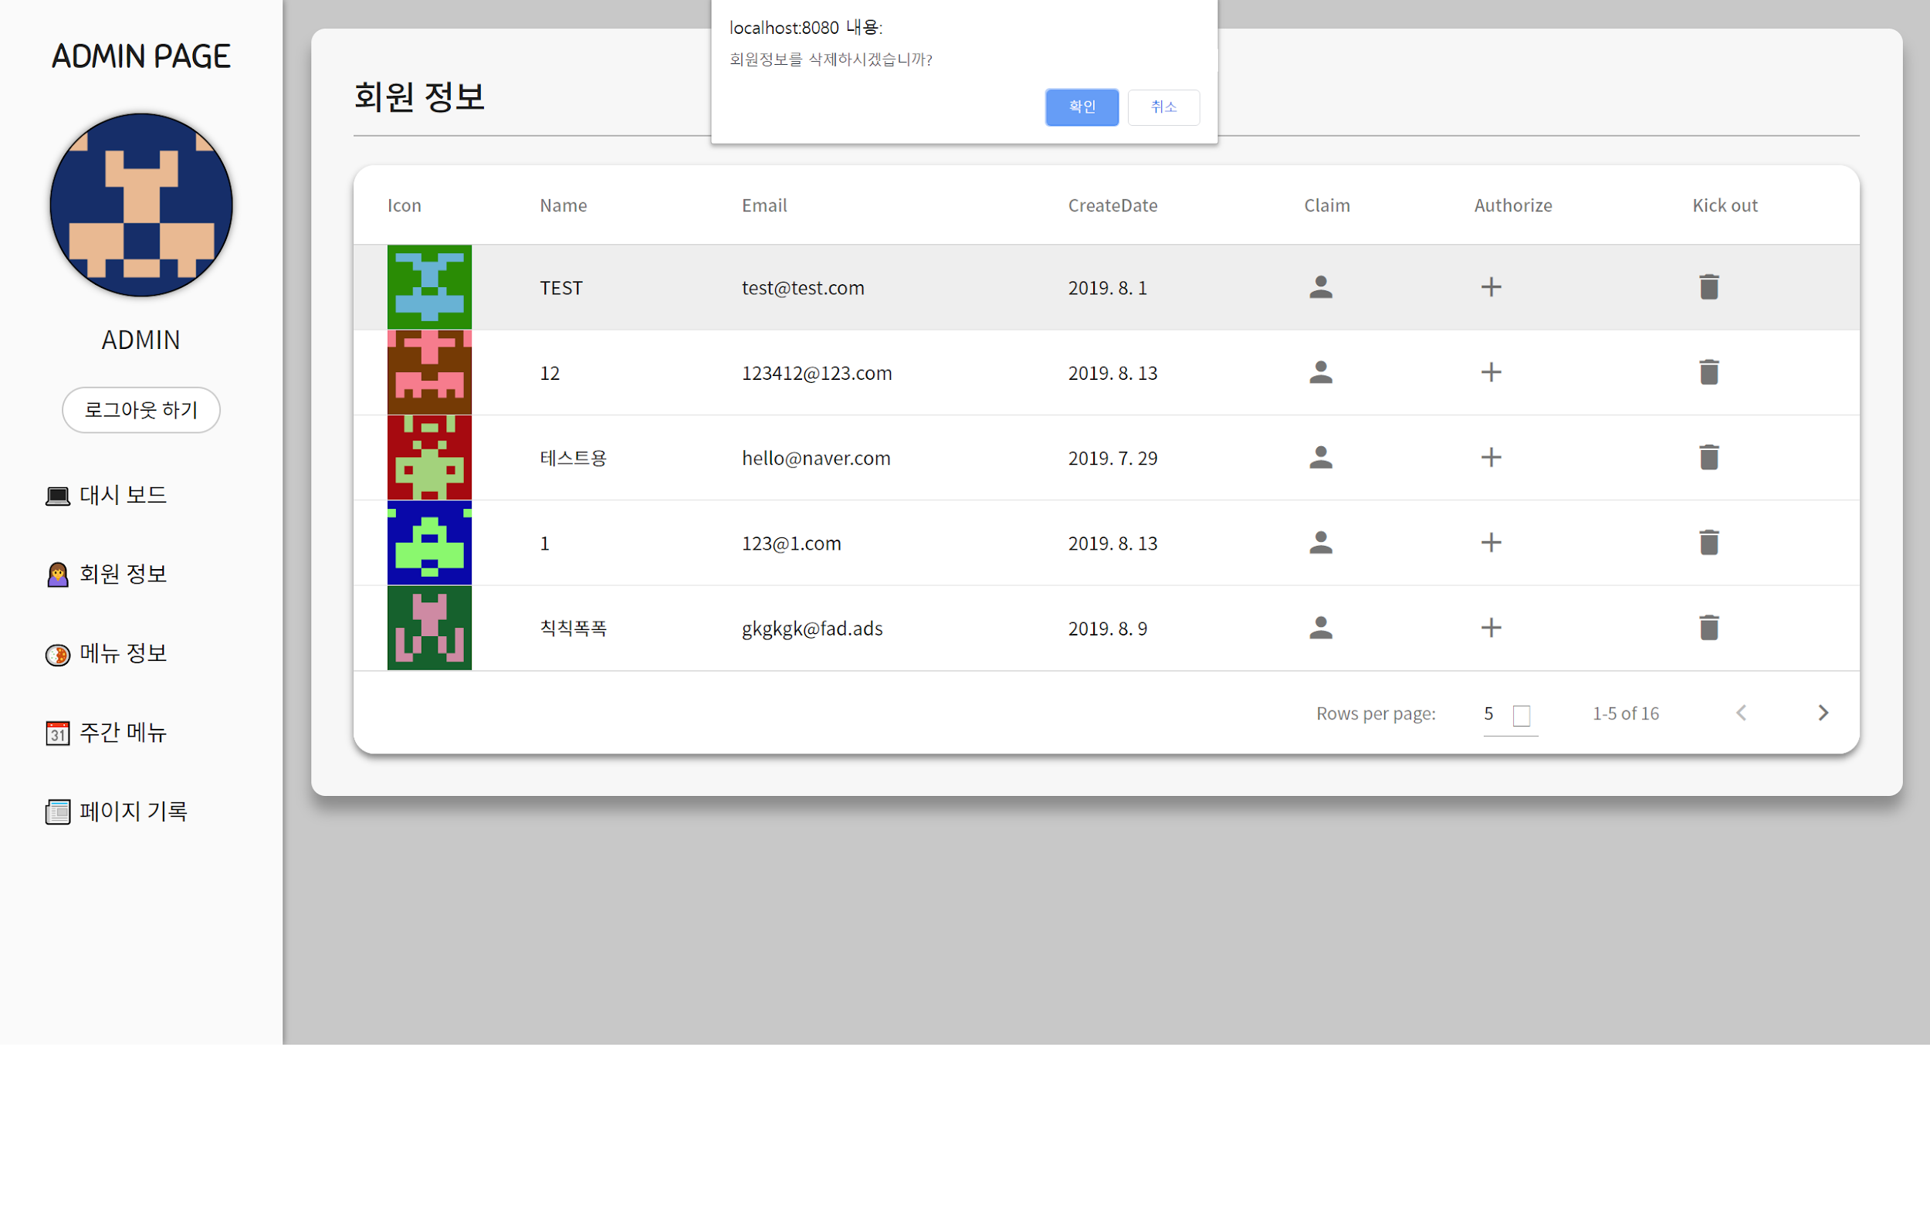
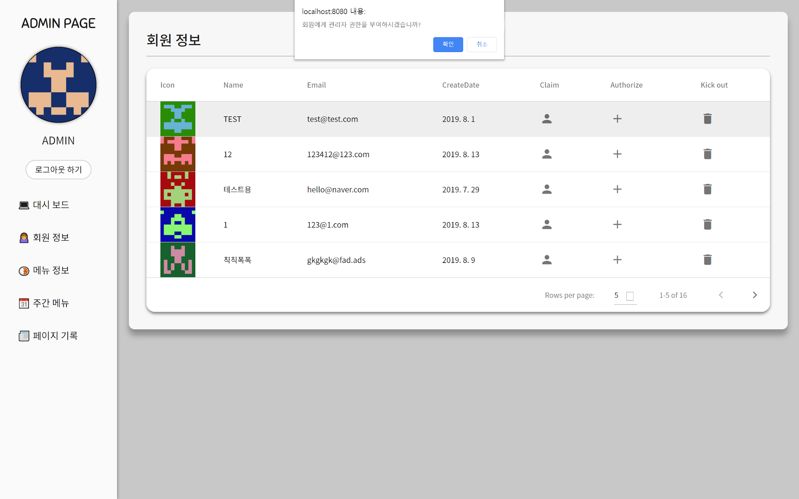
관리자 페이지
회원 정보

Slide 24
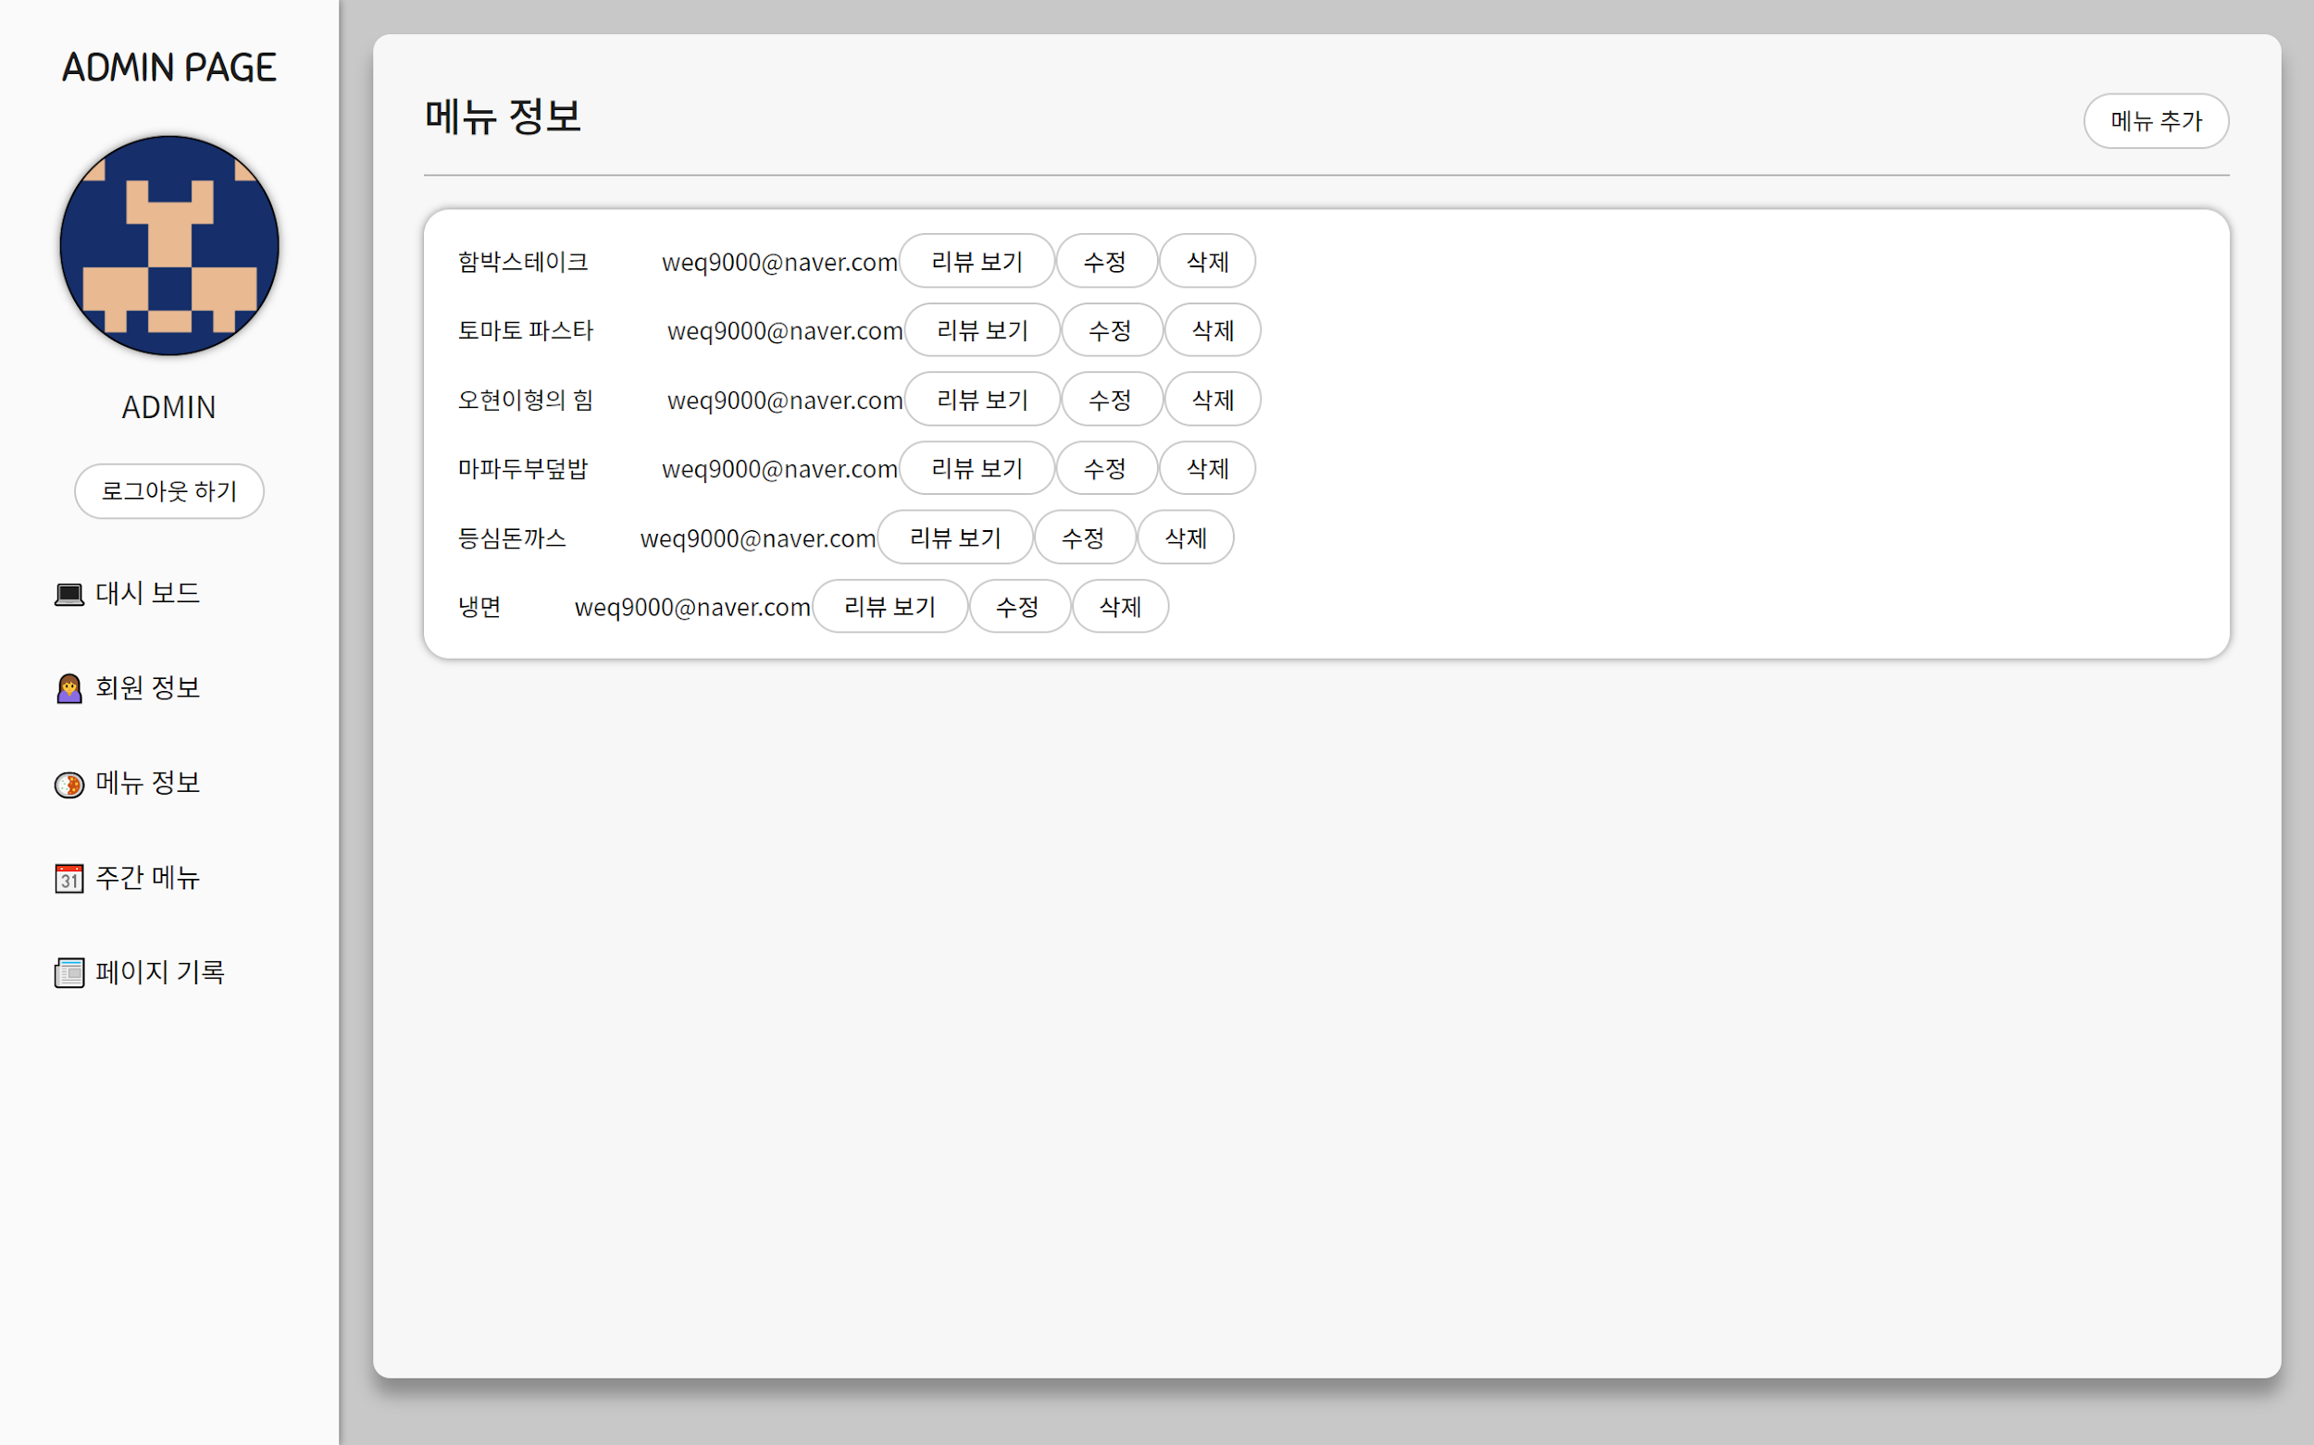
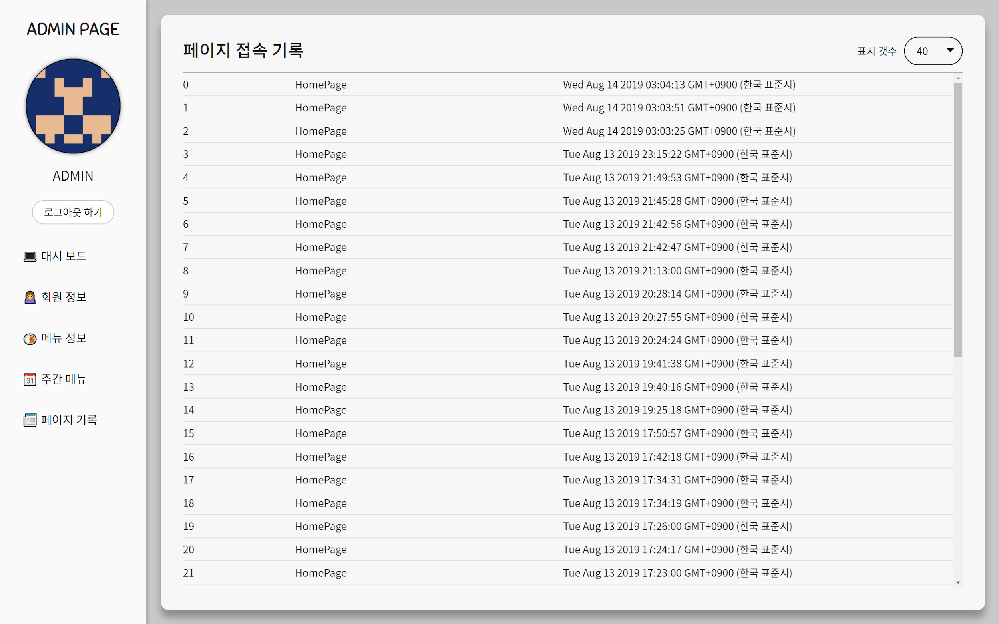
관리자 페이지
메뉴 정보
페이지 기록

Slide 25
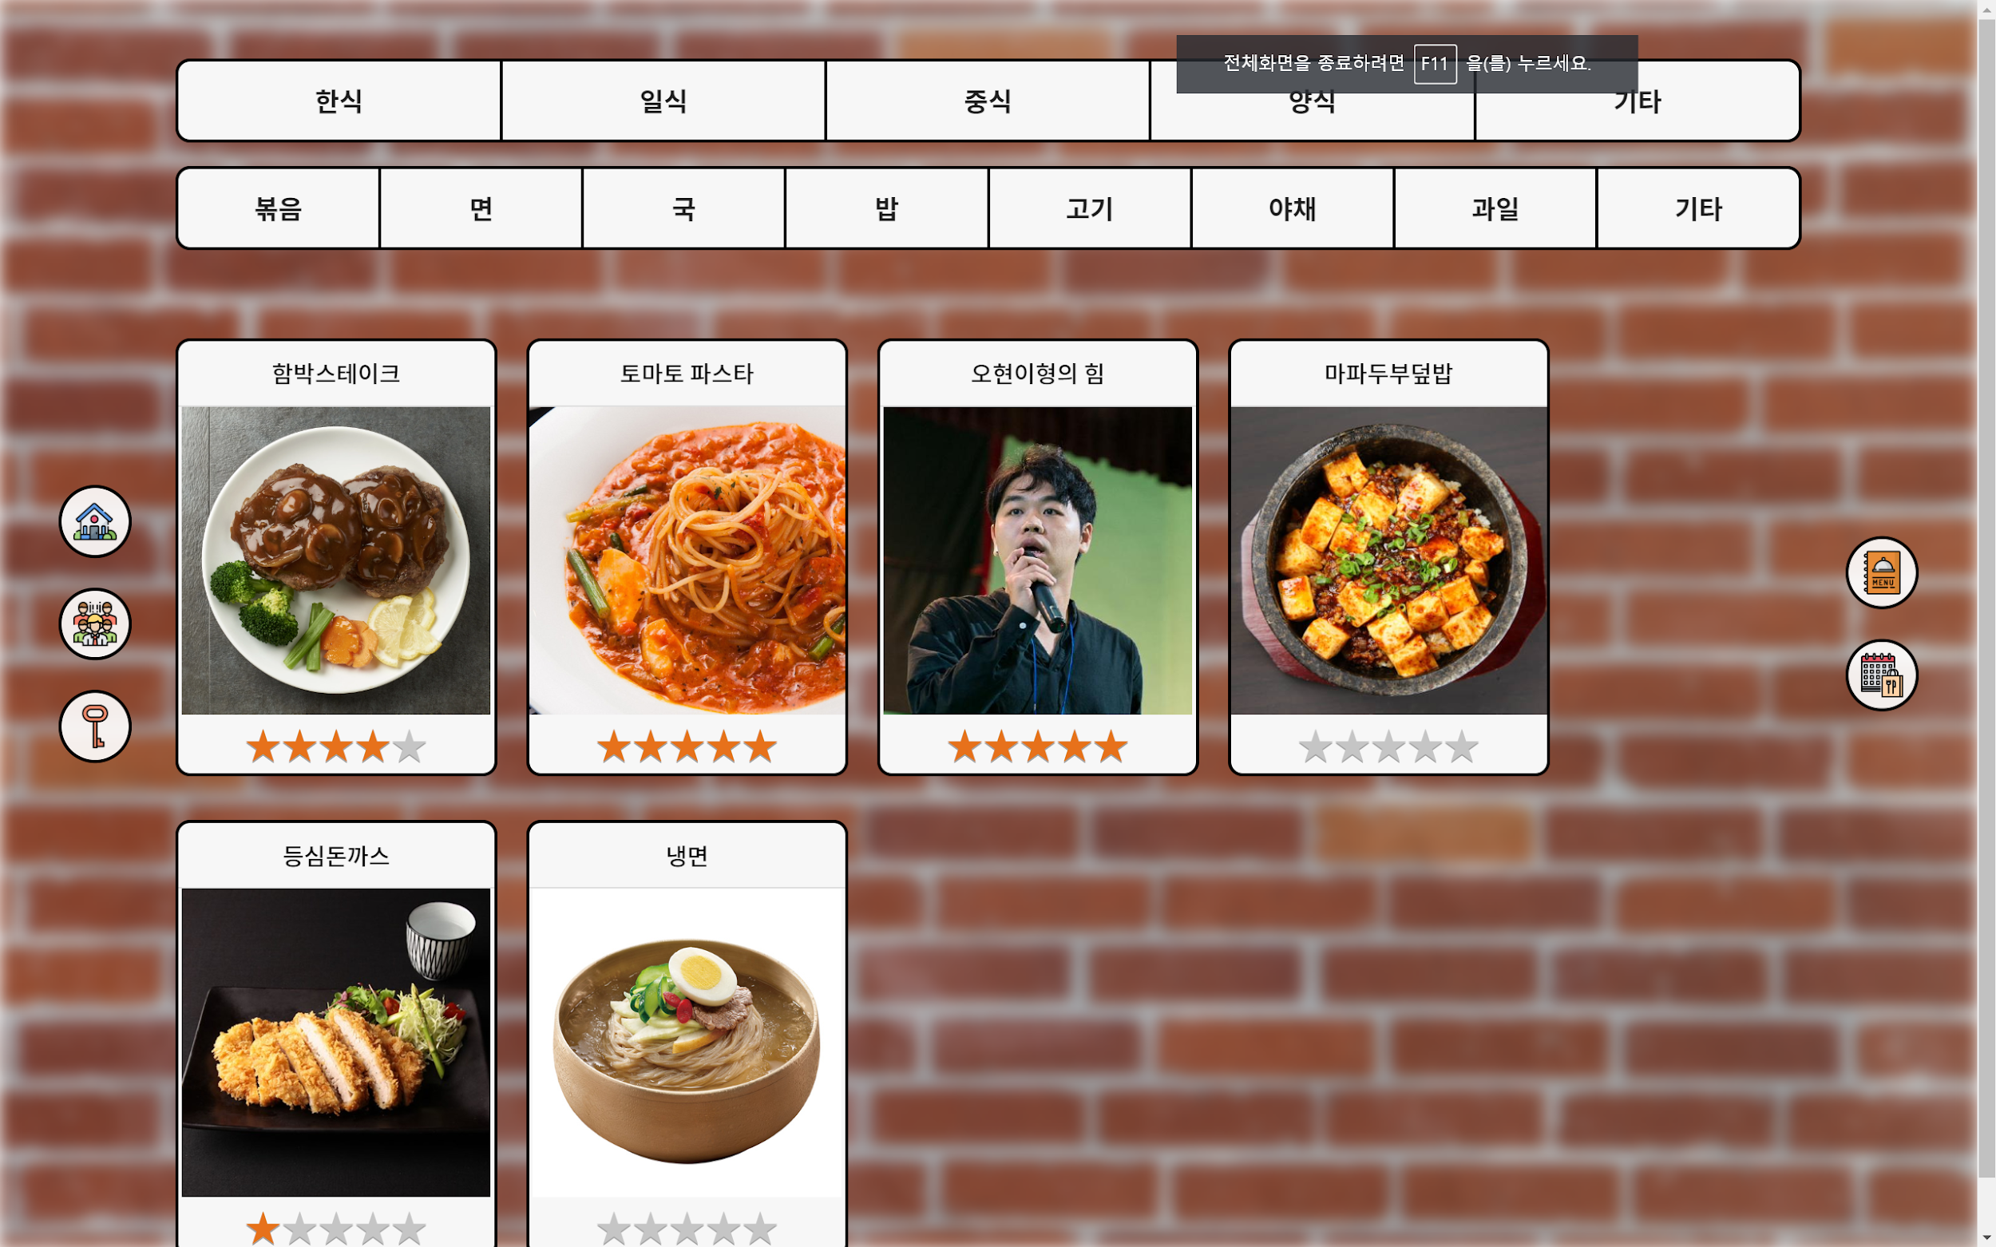
메뉴 페이지
메뉴 박스

Slide 26
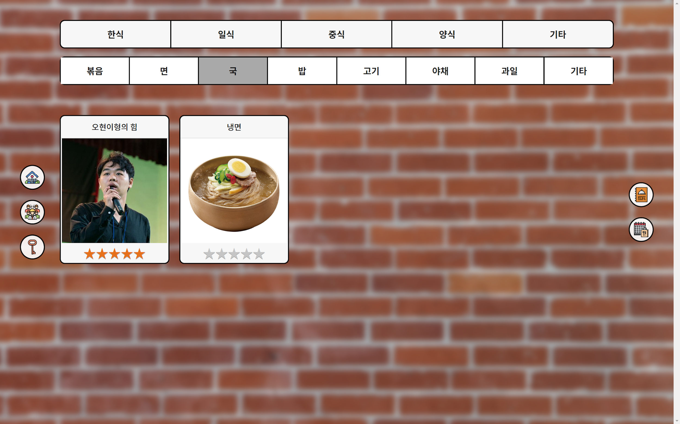
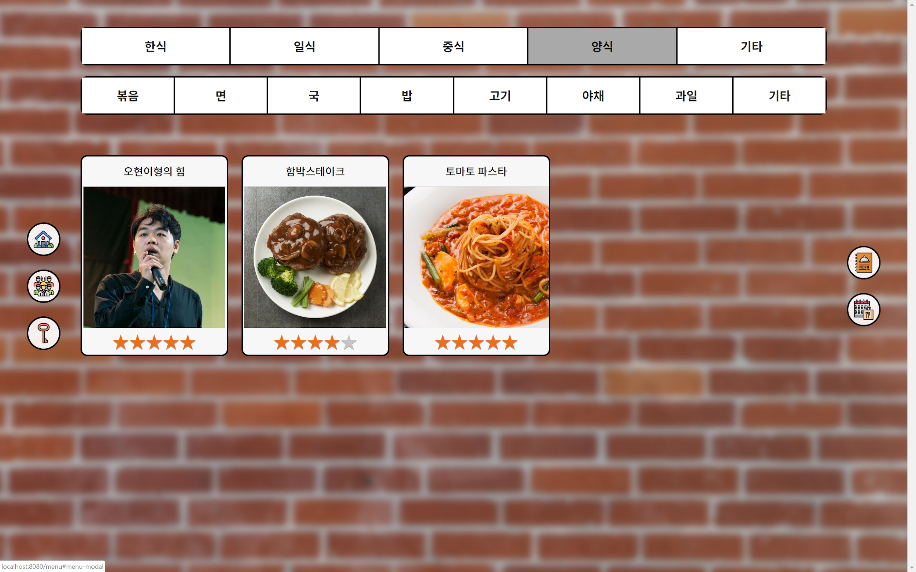
메뉴 페이지
태그별 필터링

Slide 27
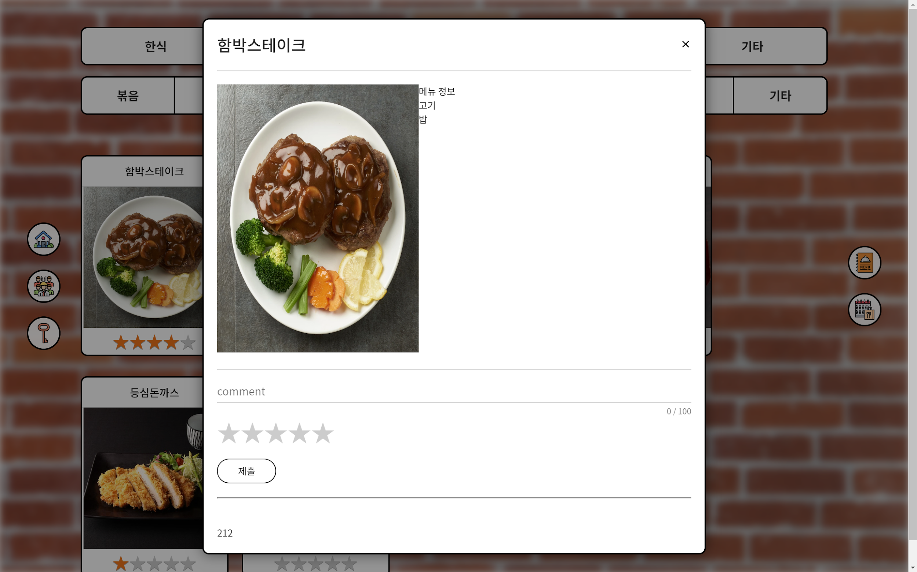
메뉴 페이지
메뉴 모달
평점
댓글

Slide 28
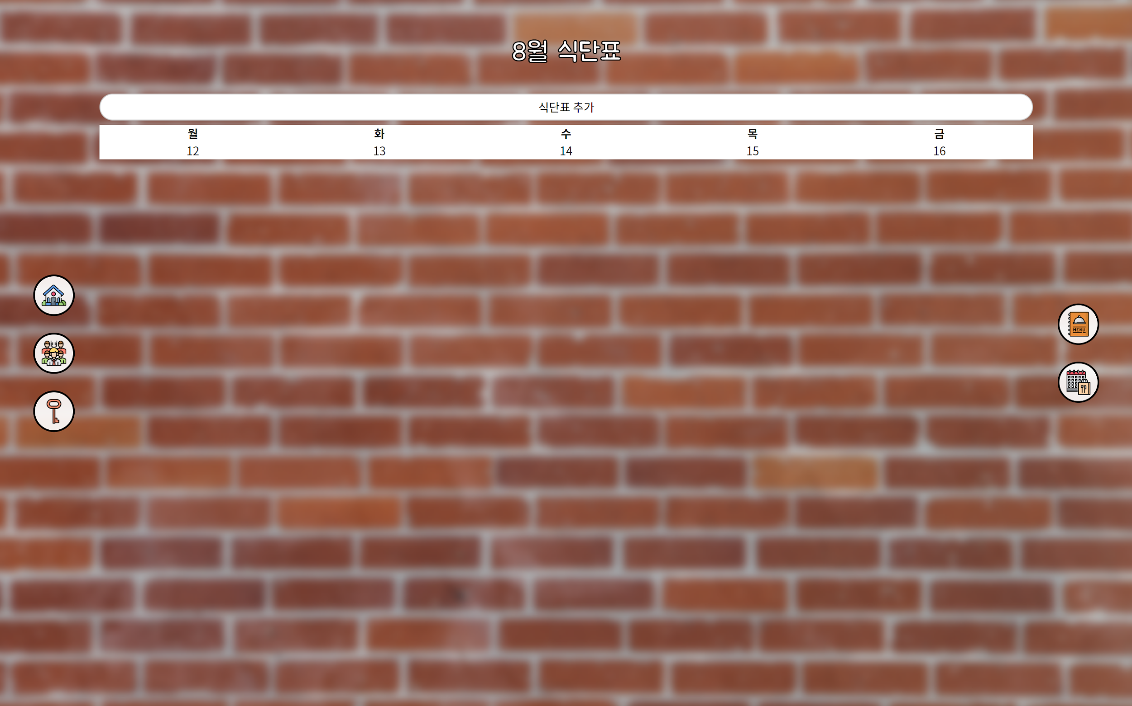
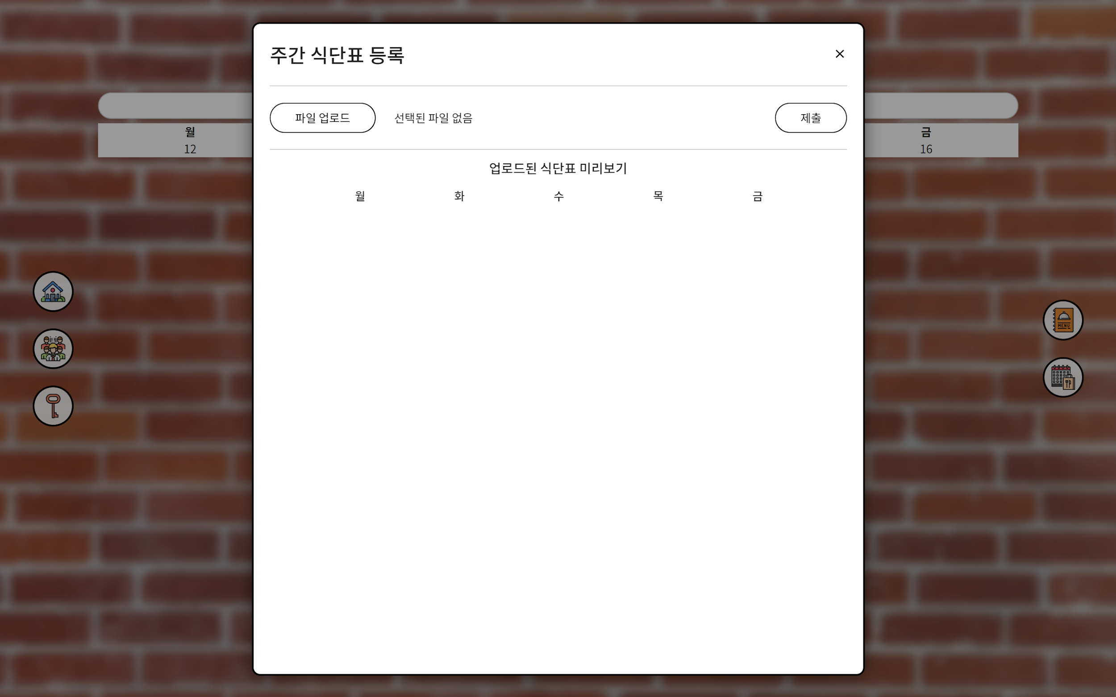
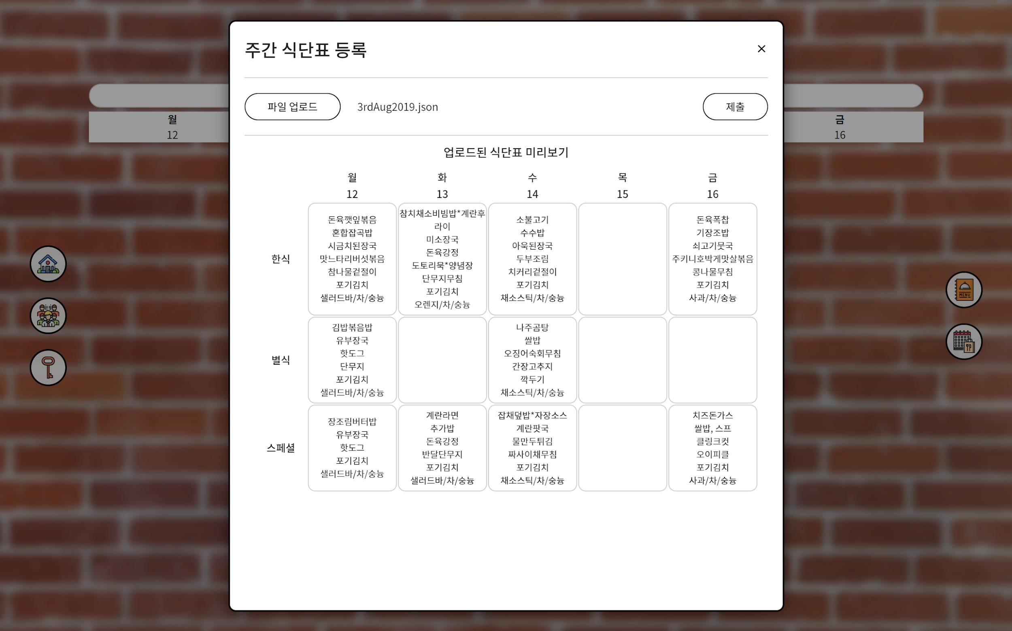
주간식단 페이지
주간 식단표 등록

